Slide 1
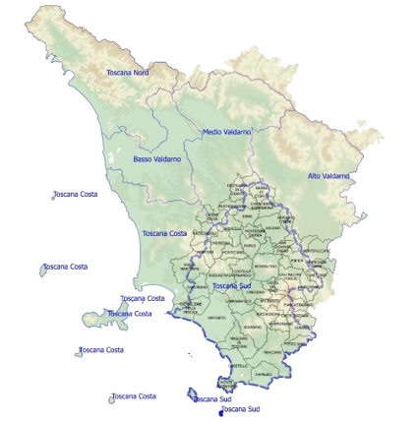

ASSEMBLEA CONSORTILE DEL 21 FEBBRAIO 2025

Slide 2

STRUMENTI DI PROGRAMMAZIONE 2025/2027
APPROVATI DALL’ASSEMBLEA DEL 26/9/2024
PIANO DELLE ATTIVITA' DI BONIFICA 2025
PROGRAMMA TRIENNALE FORNITURE E SERVIZI 2025/2027 ED ELENCO ANNUALE 2025
PROGRAMMA TRIENNALE LL.PP. 2025/2027 ED ELENCO ANNUALE 2025
BILANCIO PREVENTIVO ECONOMICO 2025

Slide 3
1) PIANO DELLE ATTIVITA' DI BONIFICA
2025

Slide 4
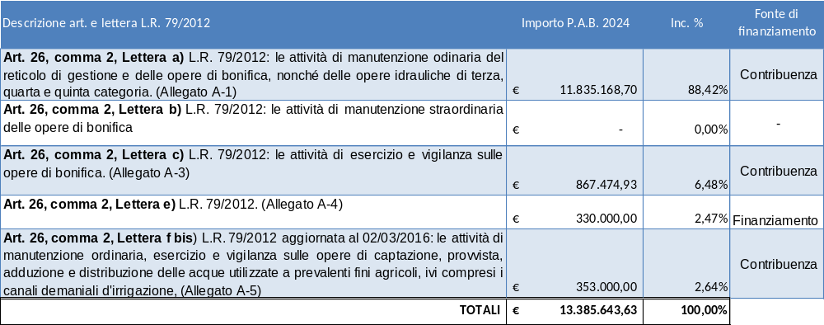
ADOZIONE PROPOSTA PIANO DELLE ATTIVITA' DI BONIFICA 2025
IL DOCUMENTO SEGUENTE PRESENTA IL PIANO DELLE ATTIVITA’ 2025 DA APPROVARE COSI’ COME PREVISTO DALLA L.R.79/2012 ed s.m.i. ENTRO IL 30 NOVEMBRE DELL’ANNO PRECEDENTE.
IL PIANO E’ STATO REDATTO SECONDO LE DISPOSIZIONI IMPARTITE DALLA D.G.R.T. N. 293/2015 ED S.M.I NONCHE’ DELLA D.G.R.T 1315/2019.
IMPORTO PIANO ATTIVITA’ 2025 € 13.385.643,63

Slide 5
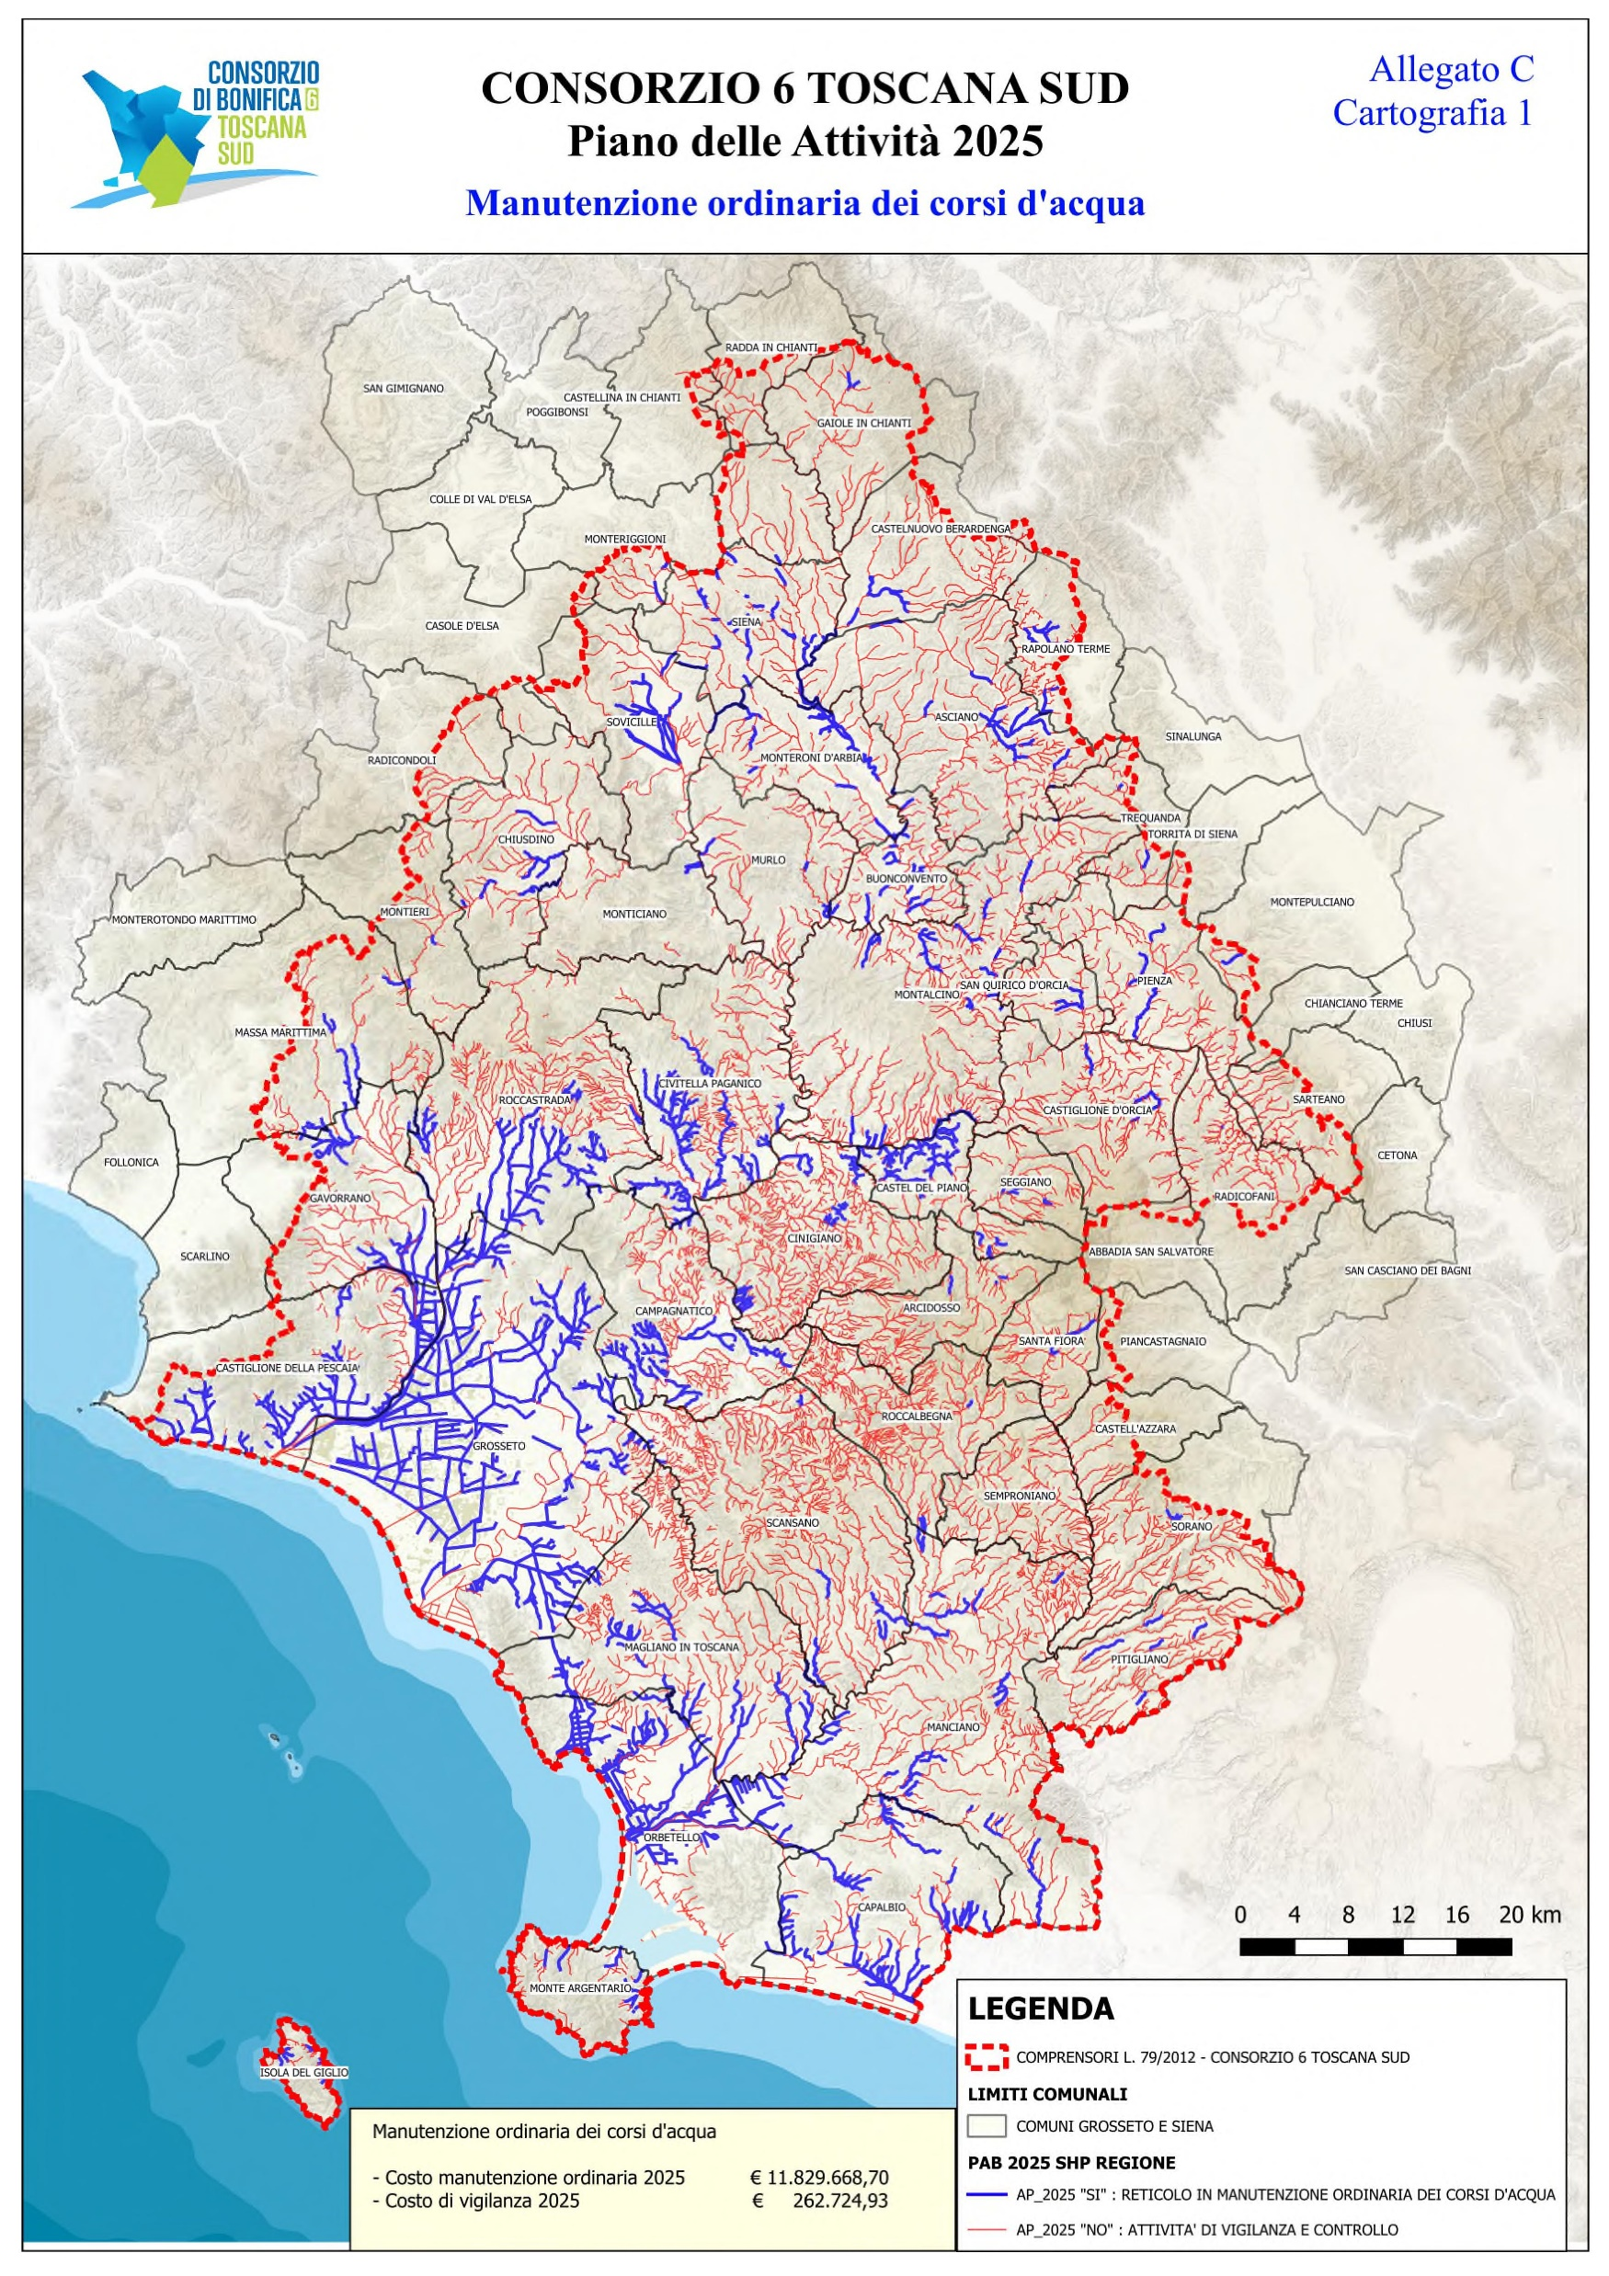
ADOZIONE PROPOSTA PIANO DELLE ATTIVITA' DI BONIFICA 2025
INTERVENTI DI MANUTENZIONE ORDINARIA COMPRENSORIO CB6
Si prevedono al momento dell’approvazione del Piano interventi in aree protette ZSC e ZPS per le quali si provvederà a redigere apposita valutazione di incidenza al fine di ottenere le necessarie autorizzazioni ambientali ed idrauliche.
SONO PREVISTI CIRCA 1.060 INTERVENTI
SU TUTTO IL RETICOLO DI GESTIONE.

Slide 6
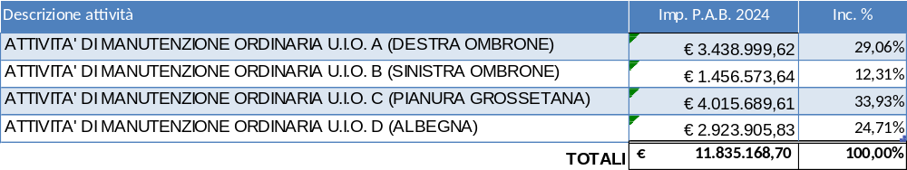
ESAME PROPOSTA PIANO DELLE ATTIVITA' DI BONIFICA 2025
Lavori di manutenzione ordinaria di cui all’art. 26, comma 2, lettera a)

Slide 7




P.A.B. 2025
ALTRE ATTIVITA’ PREVISTE ALL’ ART.26, COMMA 2, LETT. C) DELLA L.R.79/2012
Attività di vigilanza su tutto il territorio € 262.724,93
L’attività si integra con la gestione delle idrovore per un importo di
€ 604.750,00
Sommano € 867.474,93

Slide 8
La struttura operativa del Consorzio, che interviene sul territorio di competenza in parte con
operatori e mezzi consortili ed in parte mediante affidamento
consente di abbattere i costi di esecuzione degli interventi,
Effettuando i lavori previsti emettendo un tributo consortile più basso
Importo esecuzione interventi di
manutenzione ordinaria 2025
€ 11.835.168,70
Se gli stessi interventi venissero eseguiti
completamente mediante affidamento a ditte esterne
l’importo stimato sarebbe di € 14.793.960,88
100 % lavori € 11.835.168,70
100 % lavori € 14.793.960,88
+25%
0 %
0 %
PERTANTO SI HA UN RISPARMIO APPROSSIMATO DI CIRCA € 2.950.000,00

Slide 9
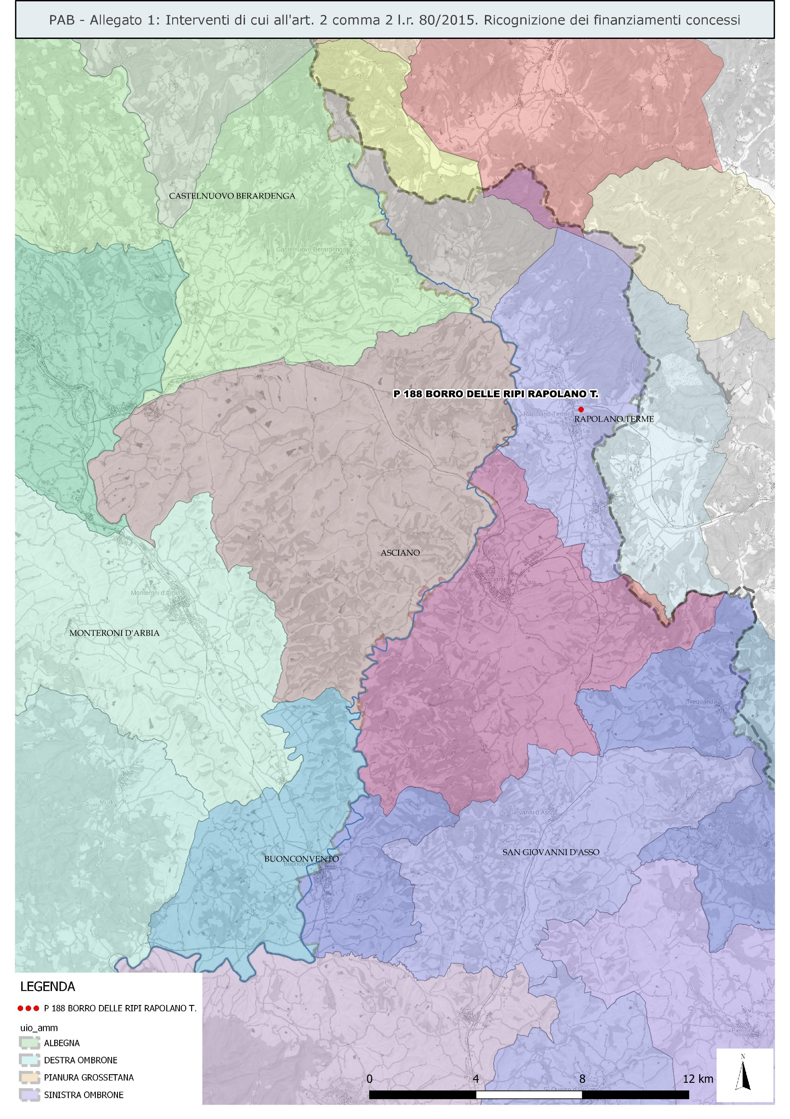
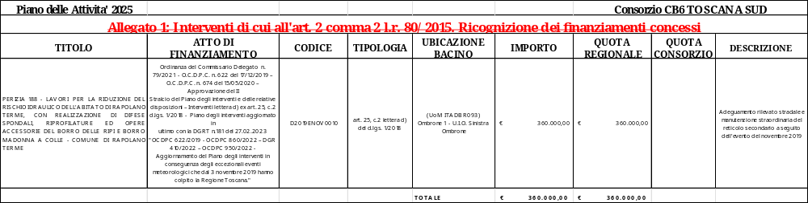

Slide 10
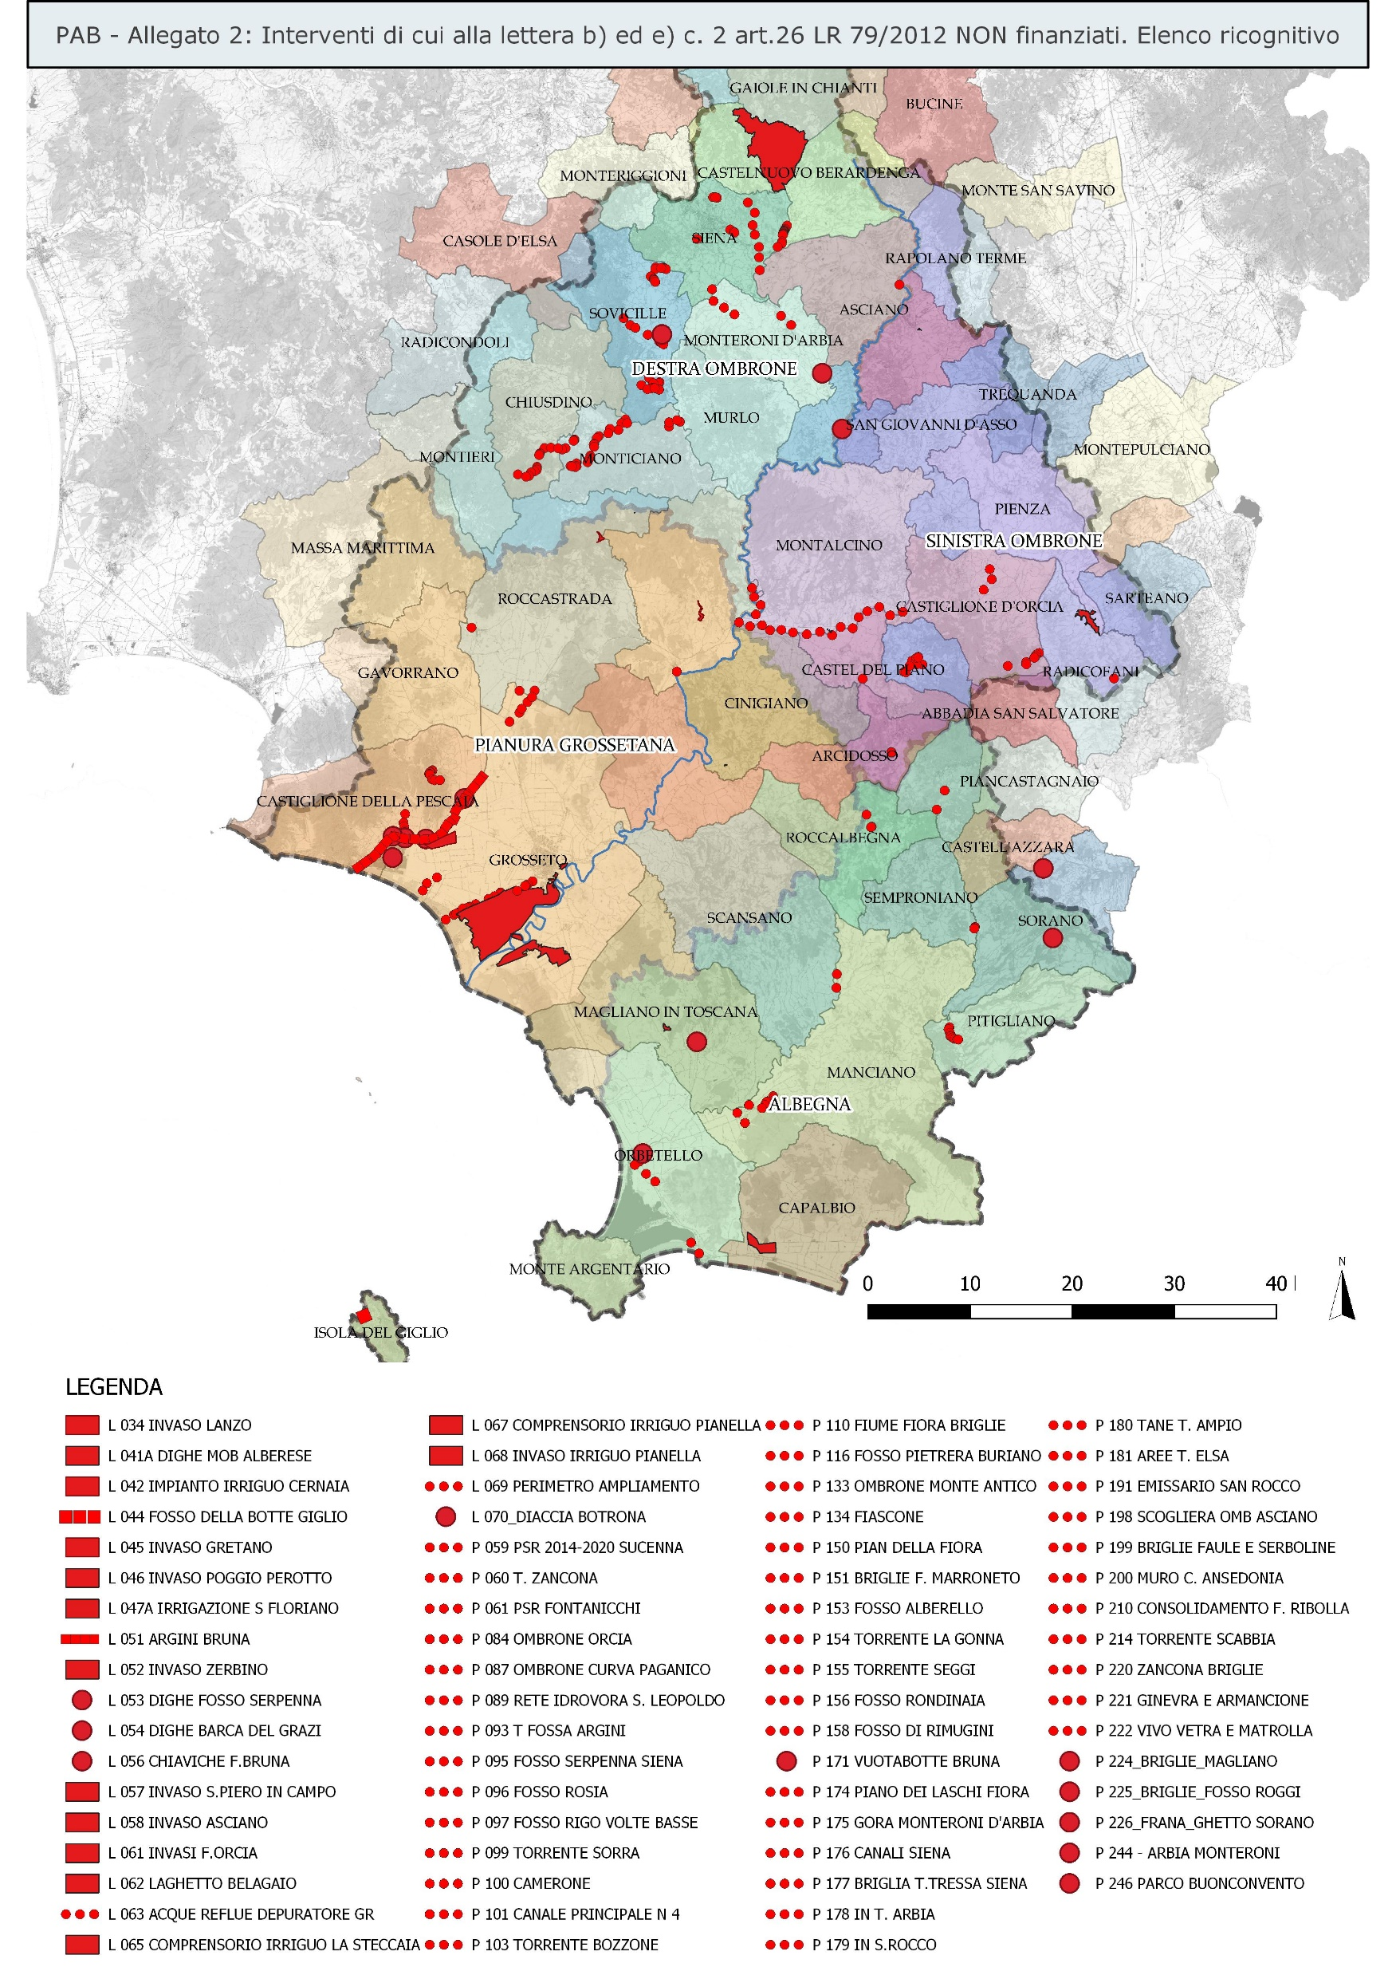
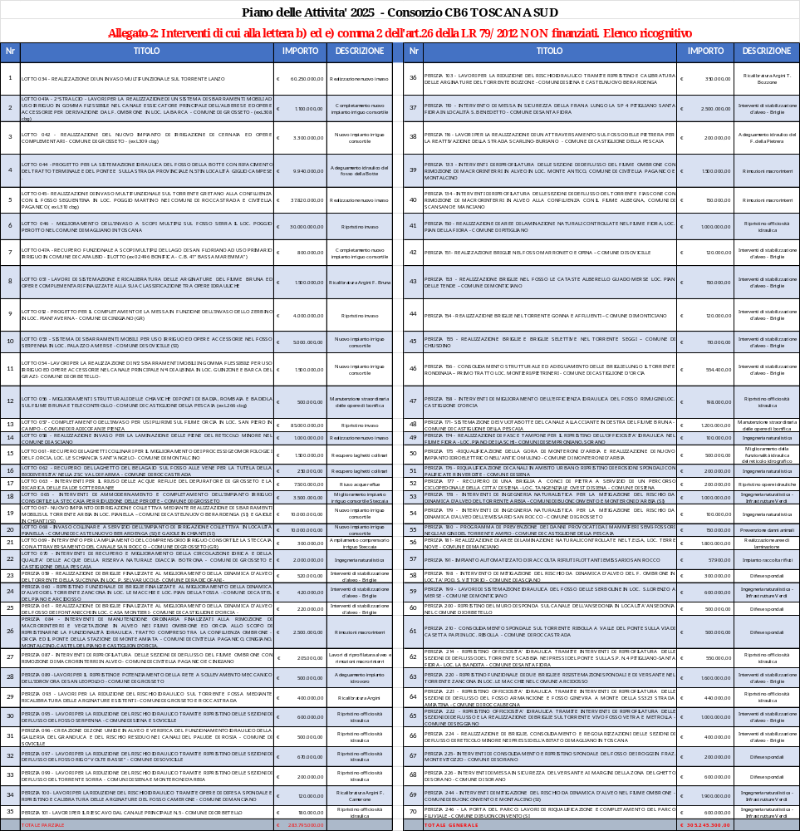

Slide 11
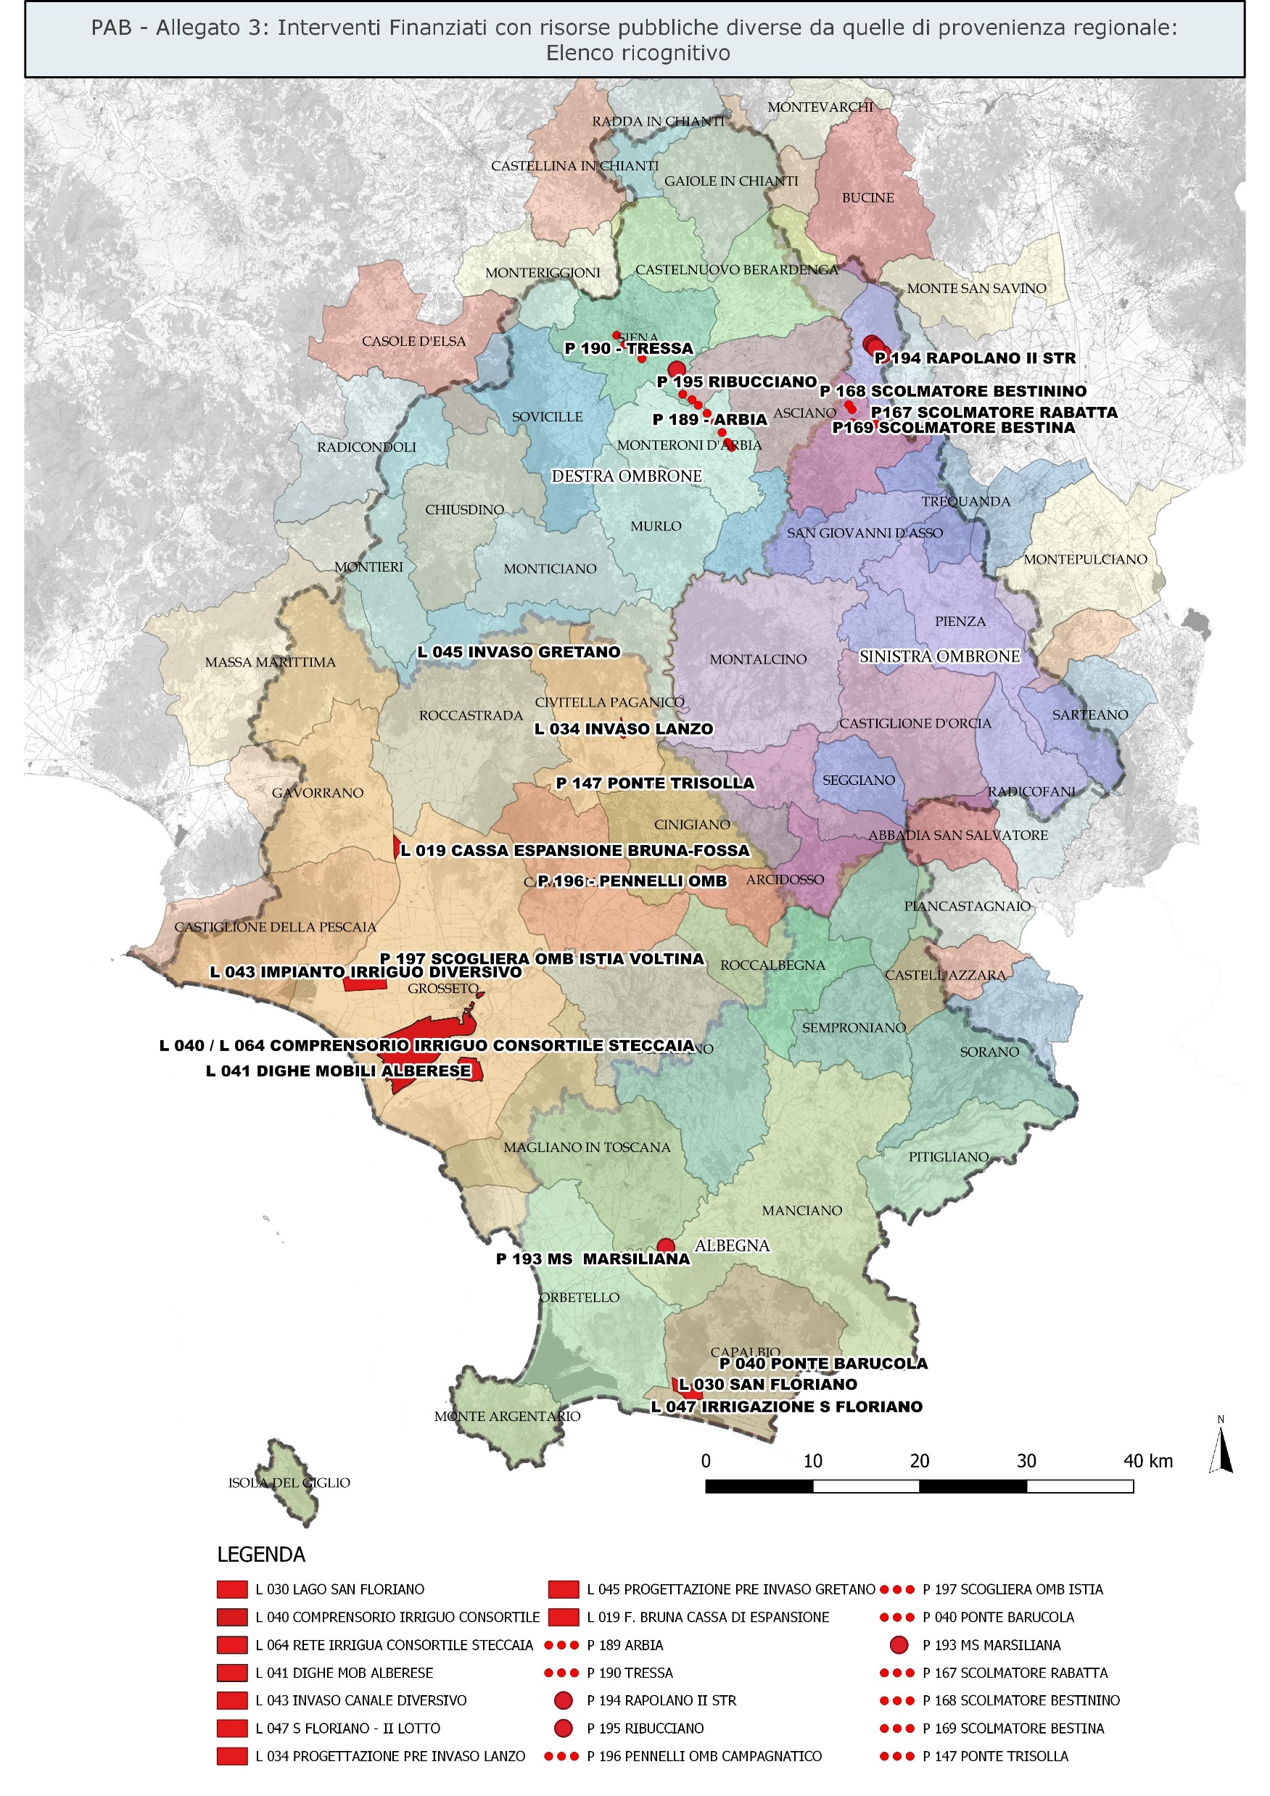
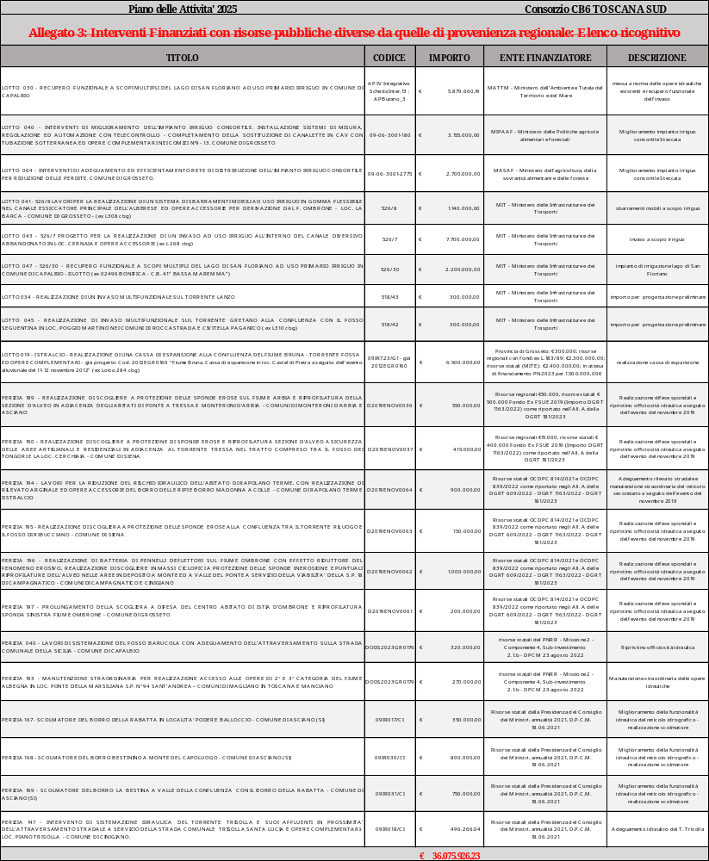

Slide 12
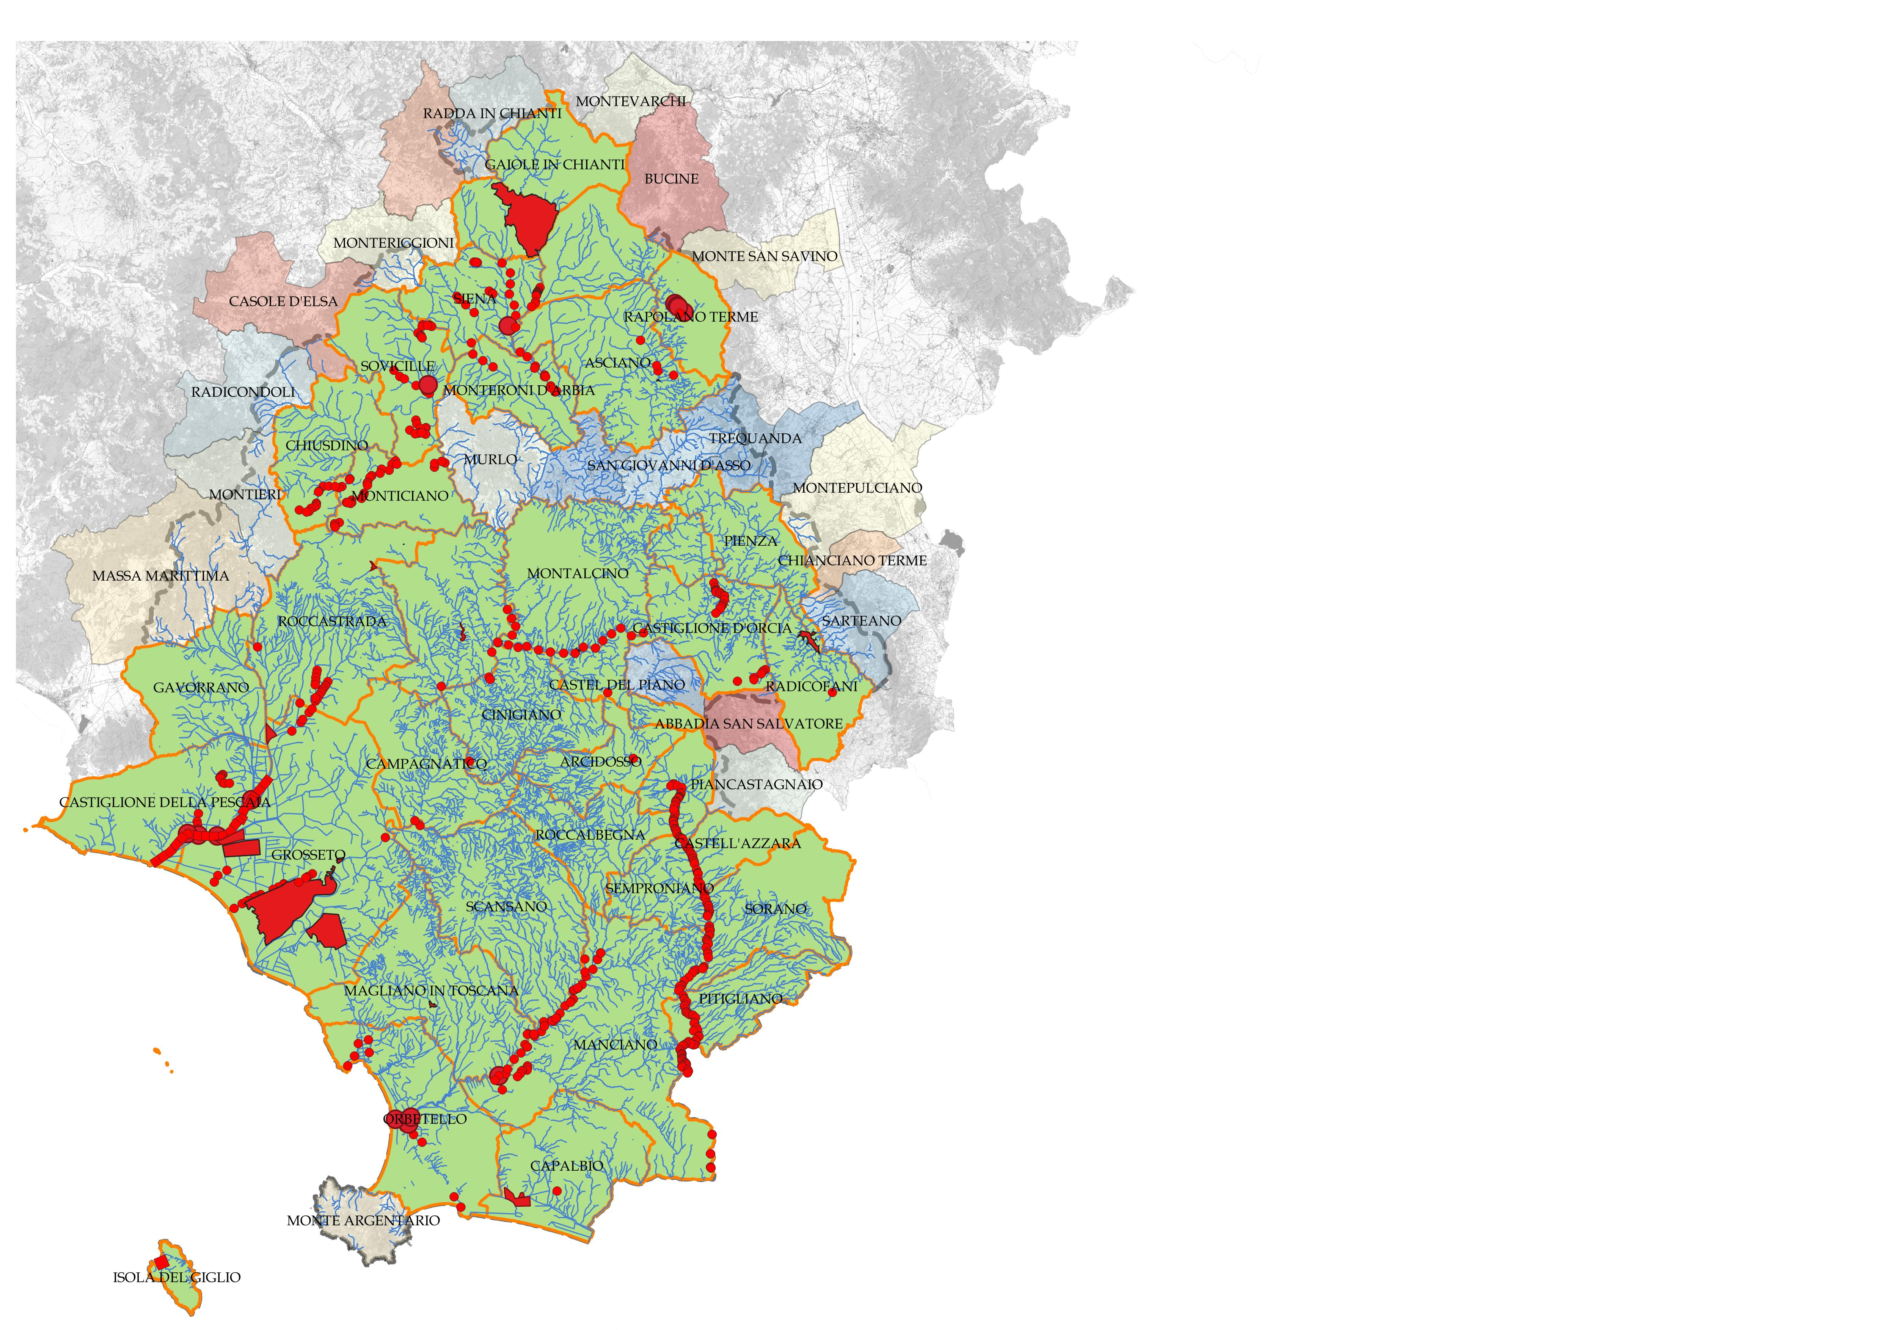
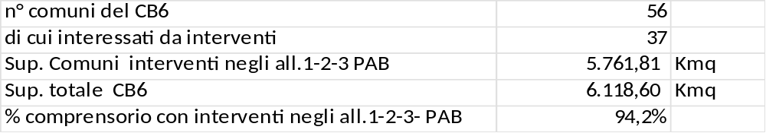
All. 1 | Interventi di cui all'art. 2 comma 2 l.r. 80/2015. Ricognizione dei finanziamenti concessi | € 360.000,00
All. 2 | Interventi di cui alla lettera b) ed e) comma 2 dell'art.26 della LR 79/2012 NON finanziati. Elenco ricognitivo | € 305.245.300,00
All. 3 | Interventi Finanziati con risorse pubbliche diverse da quelle di provenienza regionale: Elenco ricognitivo | € 36.075.926,23

Slide 13
2) PROGRAMMA TRIENNALE FORNITURE E SERVIZI 2025/2027
ED ELENCO ANNUALE 2025

Slide 14

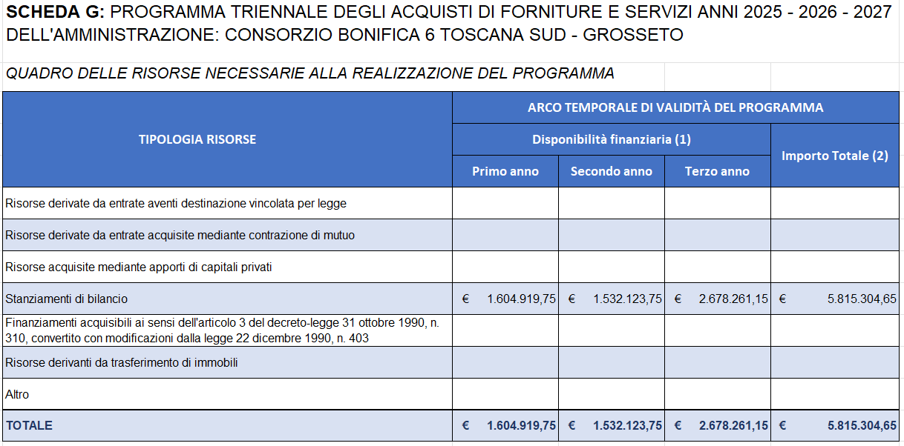

Slide 15

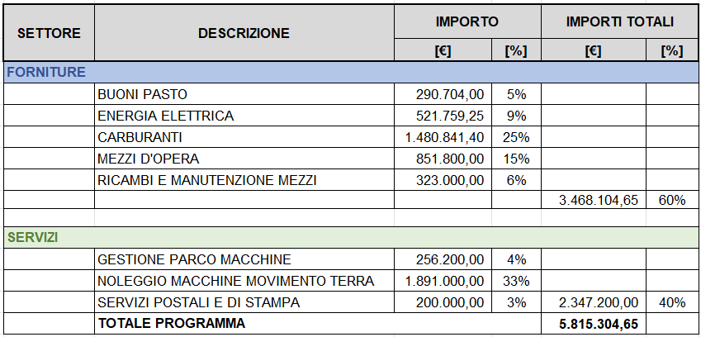
SINTESI DESCRITTIVA PROGRAMMA TRIENNALE FORNITURE

Slide 16
3) PROGRAMMA TRIENNALE LL.PP. 2025/2027
ED ELENCO ANNUALE 2025

Slide 17
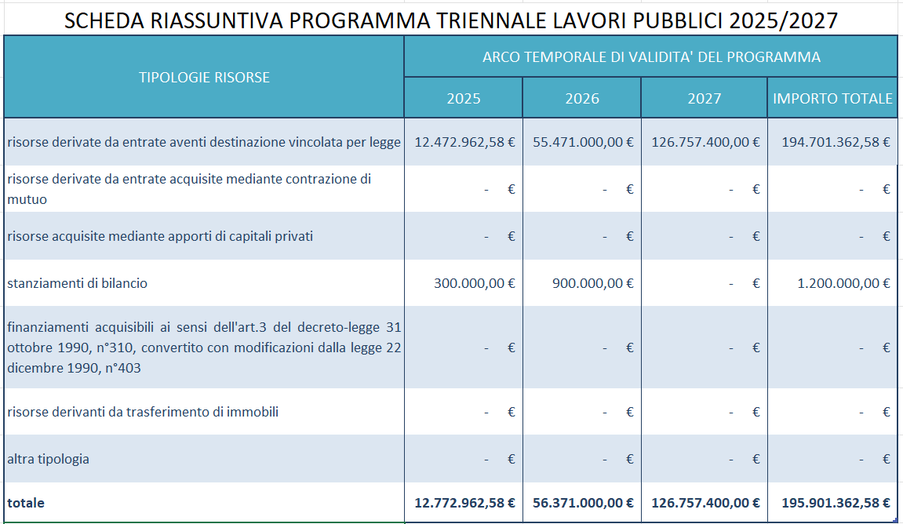

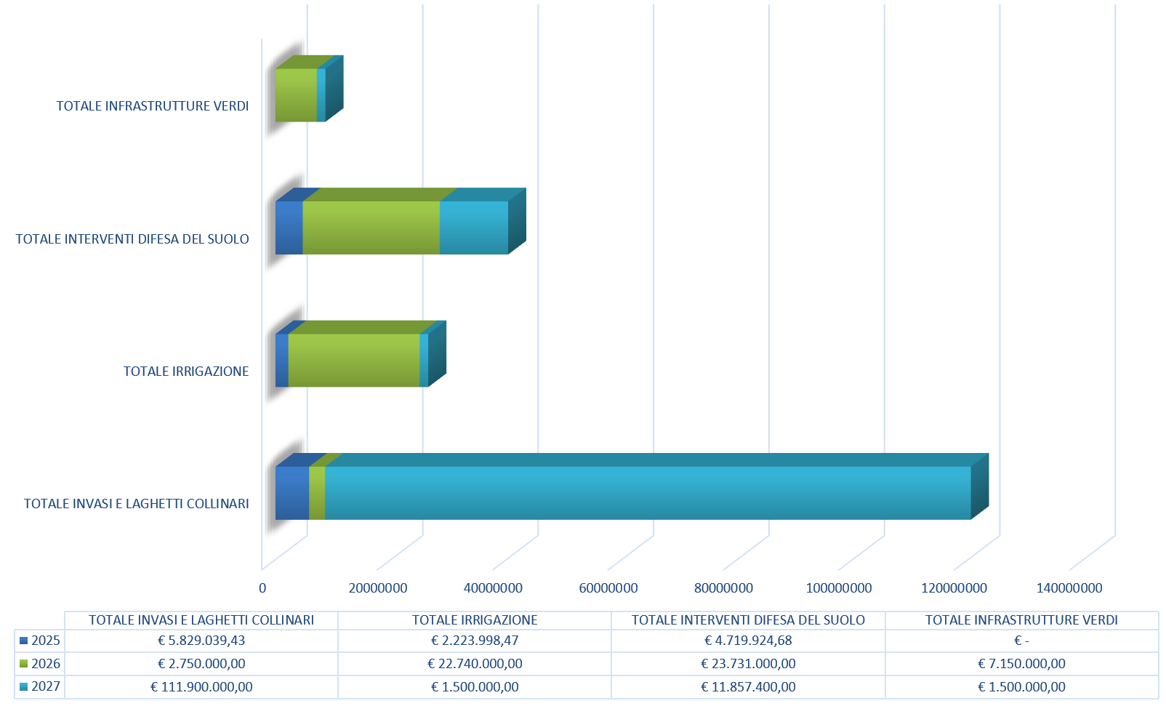
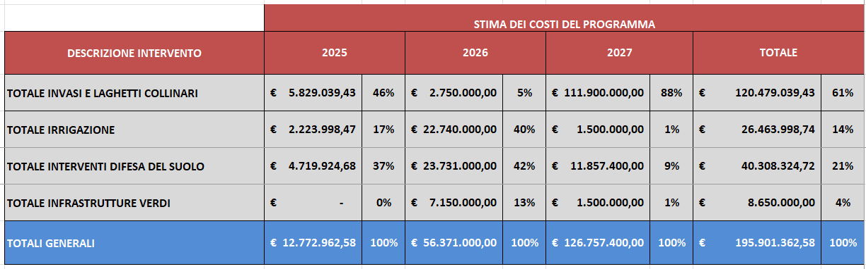

Slide 18

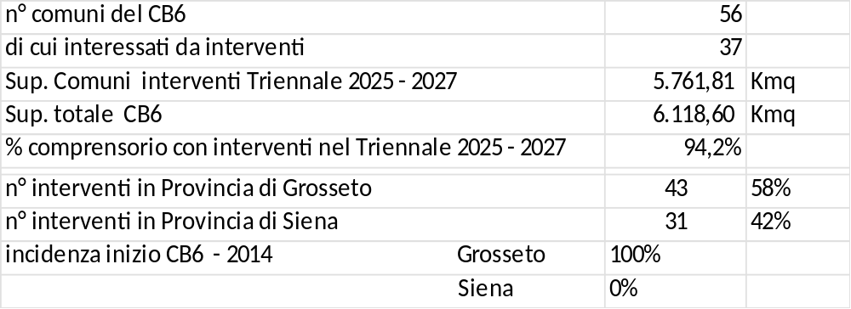
TIPOLOGIA CATEGORIE SOA INTERVENTI ELENCO ANNUALE 2025
CATEGORIA SOA | N° PROGETTI | IMPORTO
OG 6: ACQUEDOTTI, GASDOTTI, OLEODOTTI, OPERE DI IRRIGAZIONE E DI EVACUAZIONE
Riguarda la costruzione, la manutenzione o la ristrutturazione di interventi a rete che siano necessari per attuare il “servizio idrico integrato” ovvero per trasportare ai punti di utilizzazione fluidi aeriformi o liquidi, completi di ogni opera connessa, complementare o accessoria anche di tipo puntuale e di tutti gli impianti elettromeccanici, meccanici, elettrici, telefonici ed elettronici, necessari a fornire un buon servizio all’utente in termini di uso, funzionamento, informazione, sicurezza e assistenza ad un normale funzionamento. | 1 | € 2.082.298,47
OG 5: DIGHE
Riguarda la costruzione, la manutenzione o la ristrutturazione di interventi puntuali che siano necessari per consentire la raccolta di acqua da effettuare per qualsiasi motivo, localizzati su corsi d’acqua e bacini interni, complete di tutti gli impianti elettromeccanici, meccanici, elettrici, telefonici ed elettronici necessari all’efficienza e all’efficacia degli interventi nonché delle opere o lavori a rete a servizio degli stessi. Comprende le dighe realizzate con qualsiasi tipo di materiale. | 1 | € 5.659.039,43
OG 1: EDIFICI CIVILI E INDUSTRIALI
Riguarda la costruzione, la manutenzione o la ristrutturazione di interventi puntuali di edilizia occorrenti per svolgere una qualsiasi attività umana, diretta o indiretta, completi delle necessarie strutture, impianti elettromeccanici, elettrici, telefonici ed elettronici e finiture di qualsiasi tipo nonché delle eventuali opere connesse, complementari e accessorie. | 1 | € 300.000,00
OG 8: OPERE FLUVIALI, DI DIFESA, DI SISTEMAZIONE IDRAULICA E DI BONIFICA
Riguarda la costruzione e la manutenzione o la ristrutturazione di interventi, puntuali e a rete, comunque realizzati, occorrenti per la sistemazione di corsi d’acqua naturali o artificiali nonché per la difesa del territorio dai suddetti corsi d’acqua, completi di ogni opera connessa, complementare o accessoria, nonché di tutti gli impianti elettromeccanici, elettrici, telefonici ed elettronici necessari. | 7 | € 4.419.924,68

Slide 19

4) BILANCIO PREVENTIVO ECONOMICO 2025

Slide 20
PRINCIPALI AGGREGATI DEL CONTO ECONOMICO PREVISIONALE 2025
VALORE DELLA PRODUZIONE 15.734.952
B) COSTI DELLA PRODUZIONE 15.670.208
(A – B) DIFFERENZA + 64.744
C) PROVENTI E ONERI FINANZIARI + 257.356
E) PROVENTI E ONERI STRAORDINARI +35.000
IMPOSTE DELL’ESERCIZIO 357.100
UTILE/PERDITA DELL’ESERCIZIO 0

Slide 21
DETTAGLIO VALORE DELLA PRODUZIONE
A1) PROVENTI DA RUOLI CONTRIBUTIVI TOTALE EURO 14.009.602
CONTRIBUTO DI BONIFICA 12.952.492
CONTRIBUTO AIT (Convenzione A.d.F.) – DA RINNOVARE 197.921
CONTRIBUTO IRRIGUO (IN BASE ALLE SPESE EFFETTIVE) 353.000
COSTI NUOVI IMPIANTI IRRIGUI IN CORSO DI REALIZZAZIONE 42.500
RETTIFICHE COMPETENZA ECONOMICA 463.689
RICAVI DA RUOLI CONTRIBUTIVI 2025 (competenza) 14.009.602
          CONTRIBUTO DI BONIFICA 2017 -2021 11.273.096
          CONTRIBUTO DI BONIFICA 2022 11.451.211 (+1,6%)
          CONTRIBUTO DI BONIFICA 2023 11.909.259 (+4%)
          CONTRIBUTO DI BONIFICA 2024 12.504.722 (+5%)
          CONTRIBUTO DI BONIFICA 2025 12.952.492 (+3,5%)
DAL 2017 AL 2021 - NESSUN INCREMENTO DEL CONTRIBUTO
IN 9 ANNI AUMENTO MEDIO ANNUO 1,6%

Slide 22
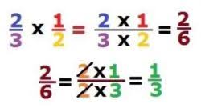

DETTAGLIO VALORE DELLA PRODUZIONE
A1) PROVENTI DA RUOLI CONTRIBUTIVI
MODALITA’ CALCOLO CONTRIBUTO DI BONIFICA
CONTRIBUTO PREVISTO NEL BILANCIO
Rapporto = _____________________________________
TOTALE RENDITE CATASTALI x INDICI TECNICI
GLI INDICI TECNICI RIMANGONO INVARIATI
IL TOTALE DELLE RENDITE CATASTALI VARIA IN AUMENTO (NUOVI ACCATASTAMENTI E VARIAZIONE RENDITE)

Slide 23
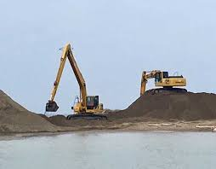
DETTAGLIO VALORE DELLA PRODUZIONE
A2) CONTRIBUTI MANUTENZIONE STRAORDINARIA BENI DI TERZI
TOTALE EURO 32.000
PERIZIA 040 – MANUTENZIONE FOSSO BARUCOLA CAPALBIO – EURO 32.000 (QUOTA PROGETTO PLURIENNALE DI EURO 320.000 FINANZIATO DA REGIONE TOSCANA)

Slide 24
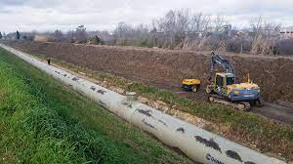
DETTAGLIO VALORE DELLA PRODUZIONE
A3) CONTRIBUTI NUOVE OPERE DI TERZI
TOTALE EURO 1.080.000
LOTTO 064 – ADEGUAMENTO E EFFICIENTAMENTO RETE DISTRIBUZIONE IMPIANTO IRRIGUO CONSORTILE PER RIDUZIONE PERDITE EURO 1.080.000 (QUOTA PROGETTO PLURIENNALE DI 2,7 MILIONI FINANZIATO DA MINISTERO AGRICOLTURA)

Slide 25

DETTAGLIO VALORE DELLA PRODUZIONE
A5) ALTRI RICAVI E PROVENTI
TOTALE COMPLESSIVO EURO 613.350
PRINCIPALI VOCI:
CONVENZIONE REGIONE TOSCANA II CATEGORIE EURO 425.750
CONVENZIONE REGIONE TOSCANA REPERIB. PRONTO INTERV. EURO 60.000
PROVENTI IMPIANTO FOTOVOLTAICO BARBARUTA EURO 30.000
PROVENTI CENTRALE IDROELETTRICA (lavori ultimati nel 2023) EURO 65.000
CANONE CONCESSORIO EX ACQUEDOTTO CONSORTILE EURO 16.600

Slide 26


DETTAGLIO COSTI DELLA PRODUZIONE
B6) ACQUISTO DI BENI
TOTALE COMPLESSIVO EURO 1.581.935
PRINCIPALI VOCI:
FUNZIONAMENTO E MANUTENZIONE IDROVORE (DA PAB 2025) EURO 359.350
GASOLIO MEZZI EURO 740.500
RICAMBI E MATERIALI PER MEZZI E MACCHINE OPERATRICI EURO 297.000
MATERIALI E PICCOLA ATTREZZATURA PER LAVORI IN AMM.DIR. EURO 127.200
MANUTENZIONE E RIPARAZIONE IMPIANTO IRRIGAZIONE EURO 42.885

Slide 27
DETTAGLIO COSTI DELLA PRODUZIONE
B7) ACQUISTO DI SERVIZI
TOTALE COMPLESSIVO EURO 4.797.350
PRINCIPALI VOCI:
LOTTO 064 – IMPIANTO IRRIGUO (FINANZIATO MIN.AGRIC.) EURO 1.080.000
PERIZIA 040 – FOSSO BARRUCOLA (FIN. R.T.) EURO 32.000
MANUT. II CATEGORIE - VIGILANZA E PRONTO INT. (FIN.R.T.) EURO 485.750
AFFIDAMENTI A CONTOTERZISTI PER MANUT.ORD. EURO 441.698
CONVENZIONI CON UNIONI DI COMUNI - LAVORI MAN.ORD. EURO 940.00
MANUTENZIONE MEZZI D’OPERA EURO 325.000
SPESE RISCOSSIONE AVVISI BONARI (GARA REGIONALE) EURO 126.000
ASSICURAZIONI (GARA REGIONALE) EURO 120.000
UTENZE ELETTRICHE IDROVORE (GARE CET) EURO 245.400
TELEFONIA FISSA E MOBILE (CONNETTIVITA’ SEDI E MEZZI) EURO 126.000
BUONI PASTO ELETTRONICI (8 EURO) EURO 112.000
SONO PREVISTE SPESE PER CERTIFICAZIONE QUALITA’ - MOG 231 – ANALISI CLIMA

Slide 28
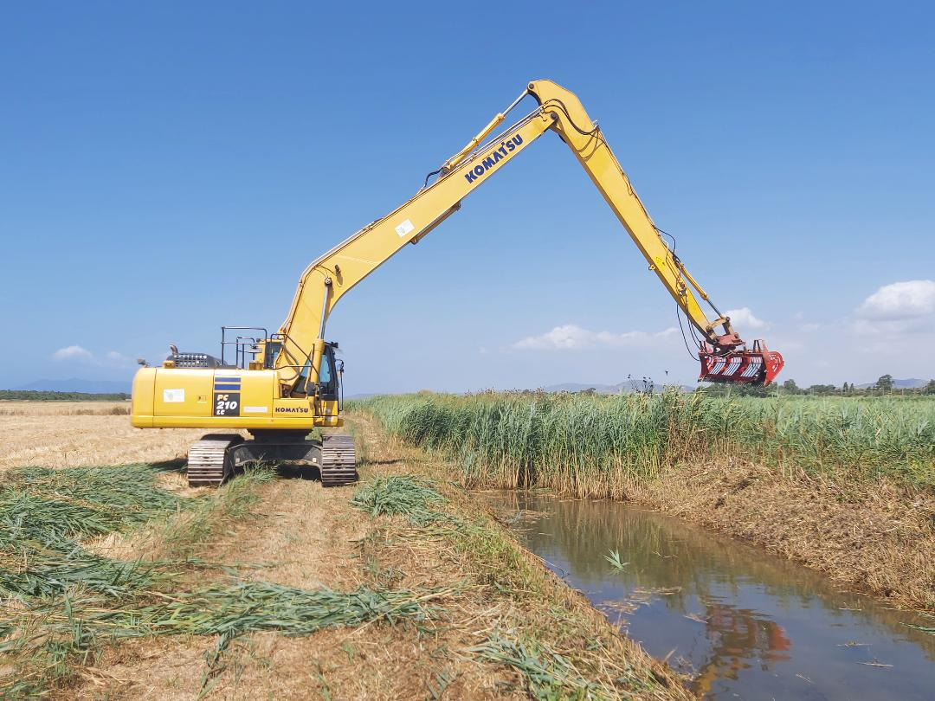
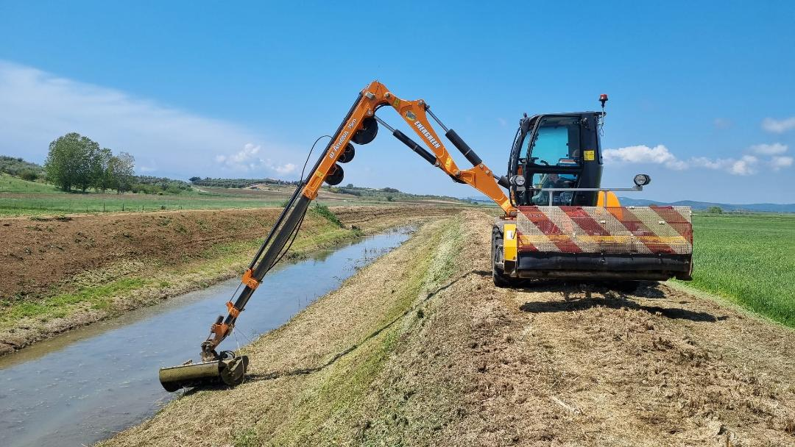
DETTAGLIO COSTI DELLA PRODUZIONE
B9) GODIMENTO BENI DI TERZI
TOTALE COMPLESSIVO EURO 1.149.017
PRINCIPALI VOCI:
CANONI NOLEGGIO MEZZI D’OPERA ED AUTOMEZZI EURO 710.000
CANONI LEASING FINANZIARIO MEZZI D’OPERA EURO 322.517
CANONE LOCAZIONE UFFICI SIENA VIA L. CIALFI EURO 28.000
4 NUOVI MEZZI IN LEASING FINANZIARIO DI CUI 2 GIA’ PREVISTI NEL PIANO 2024 E 2 ESCAVATORI IN SOSTITUZIONE DI MEZZI DA ALIENARE
VALUTAZIONE PREVENTIVA CONVENIENZA TRA ACQUISTO, LEASING FINANZIARIO E NOLEGGIO
IL CONSORZIO SVOLGE OLTRE IL 90% DEI LAVORI CON MEZZI PROPRI

Slide 29

DETTAGLIO COSTI DELLA PRODUZIONE
B10) PERSONALE
TOTALE EURO 6.098.200
Tipologia costi del personale | Ammontare
Retribuzioni lorde (compreso premio produzione) | 4.398.200
Oneri previdenziali assistenziali e assicurativi c/Ente | 1.695.000
Rimborsi spese personale | 5.000
Totale spese personale 2025 | 6.098.200
NEL 2025 NON SONO PREVISTE NUOVE ASSUNZIONI – SOLO COMPLETAMENTO PROGRAMMA ASSUNZIONI 2024 (PREVEDEVA 11 NUOVE ASSUNZIONI DI CUI 3 GIA’ EFFETTUATE)

Slide 30
DETTAGLIO COSTI DELLA PRODUZIONE
B10) PERSONALE
Dotazione organica di personale alla data del 1/9/2024
Direttore Generale | 1 | a tempo determinato
Dirigenti | 2 | a tempo determinato
Quadri | 9 | di cui 6 tecnici e 3 amministrativi
Impiegati | 48 | 40 tecnici e 8 amministrativi
Operai | 47 | di cui 2 a tempo determinato
Totale dipendenti | 107
IL 50% DELLE ECONOMIE DEL PREMIO DI RISULTATO VENGONO DESTINATE ALLA FORMAZIONE E MIGLIORAMENTO PERFORMANCE AZIENDALE
CONVENZIONE FORMAZIONE DIPENDENTI CON CERAFRI

Slide 31
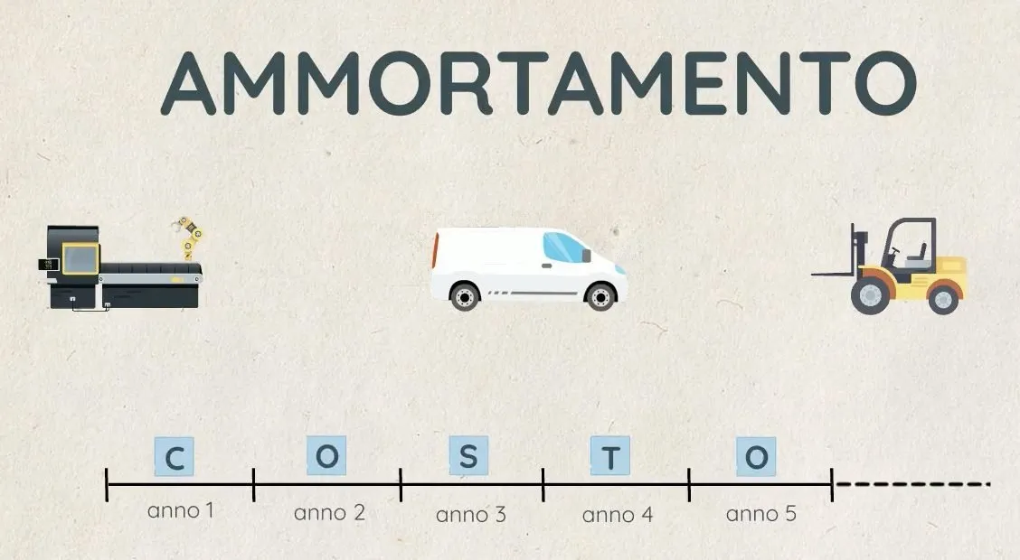
DETTAGLIO COSTI DELLA PRODUZIONE
B11) AMMORTAMENTI E SVALUTAZIONI
TOTALE AMMORTAMENTI EURO 633.826
AMMORTAMENTI IMMOBILIZZAZIONI IMMATERIALI (ANCHE ELEZIONI) EURO 146.368
AMMORTAMENTI IMMOBILIZZAZIONI MATERIALI EURO 487.458

Slide 32

DETTAGLIO COSTI DELLA PRODUZIONE
B12) ACCANTONAMENTI PER RISCHI ED ONERI
TOTALE EURO 1.000.000
ACCANTONAMENTO MANCATA RISCOSSIONE RUOLI EURO 1.000.000
9,28% SU CONTRIBUTO BONIFICA 2025
8,33% SU CONTRIBUTO IRRIGUO 2025
(SIMULAZIONE FONDO SU INCASSI AL 30/6/2024)
AL 31/12/2023 IL FONDO SVALUTAZIONE CREDITI
AMMONTA A EURO 8.812.863

Slide 33
DETTAGLIO COSTI DELLA PRODUZIONE
B13) ONERI DIVERSI DI GESTIONE
TOTALE COMPLESSIVO EURO 409.880
PRINCIPALI VOCI:
COMPENSI ORGANI (PRESIDENTE, UFF.PRES., REVISORE, ASSEMBLEA) EURO 85.180
IMPOSTE E TASSE (IMU-TARI-CANONE PATRIM.-RIT. INT. ATT.) EURO 115.000
COLLABORAZIONE CON 3 UNIVERSITA’ (MANUT. GENTILE) EURO 99.000
QUOTE ASSOCIATIVE ANBI-SNEBI (PERSONALE) EURO 37.200
QUOTA ASSOCIATIVA ANBI TOSCANA E GESTIONI ASSOCIATE EURO 29.000

Slide 34

C)PROVENTI E ONERI FINANZIARI
TOTALE EURO 257.356
C1) PROVENTI FINANZIARI
INTERESSI ATTIVI BANCARI E POSTALI EURO 310.000
(STIMA GIACENZA MEDIA AL TASSO DI TESORERIA – GIACENZA ATTUALE 13 MILIONI DI CUI 2 VINCOLATI E 11 LIBERI)
C3) INTERESSI PASSIVI:
INTERESSI PASSIVI SU MUTUI EURO 47.044
NO RICORSO AD ANTICIPAZIONE DI TESORERIA
C4) ALTRI ONERI FINANZIARI:
SPESE SU CONTO DI TESORERIA (SPESE-COMMISSIONI) EURO 5.600
NEL 2025 PREVISTO NUOVO MUTUO PASSIVO DI 300.000 € PER AMPLIAMENTO CAPANNONE MARSILIANA – BASSO INDEBITAMENTO

Slide 35

E) PROVENTI E ONERI STRAORDINARI
TOTALE EURO 35.000
PLUSVALENZE CESSIONI ESCAVATORI USATI EURO 35.000

Slide 36

IMPOSTE E TASSE
TOTALE EURO 357.100
IRAP SU RETRIBUZIONI PERSONALE EURO 355.500
ALTRE IMPOSTE EURO 1.600

Slide 37

SPESE IN C/CAPITALE 2025
(beni da ammortizzare)
(gravano sul conto economico 2025 solo per la quota di ammortamento di competenza)
1) AMPLIAMENTO SEDE VIALE XIMENES:
- QUADRO ECONOMICO OPERA EURO 2.300.000
- FINANZIATA PER EURO 700.000 CON MUTUO E PER LA RESTANTE PARTE DA ACCANTONAMENTO FONDO
2) AMPLIAMENTO CAPANNONE MARSILIANA EURO 300.000 - MUTUO
3) ACQUISTO MOBILI E ARREDI PER EURO 5.000 – CONTRIBUTO DI BONIFICA
DA AGGIUNGERE SPESE DI INVESTIMENTO FINANZIATE DA CONTRIBUTI DI SOGGETTI ESTERNI (REGIONE TOSCANA, MINISTERI) – Piano triennale LL.PP.

Slide 38

BILANCIO PLURIENNALE 2025/2027
MODIFICA MANUALE CONTABILITA’ CON DELIBERA GRT 658/2021 E OBBLIGO ADOZIONE BILANCIO PLURIENNALE AUTORIZZATORIO PERIODO 2025-2026-2027

Slide 39



PARERE REVISORE DEI CONTI
PARERE SOCIETA’ DI REVISIONE

Slide 40
GRAZIE PER L’ATTENZIONE

